Slide 1
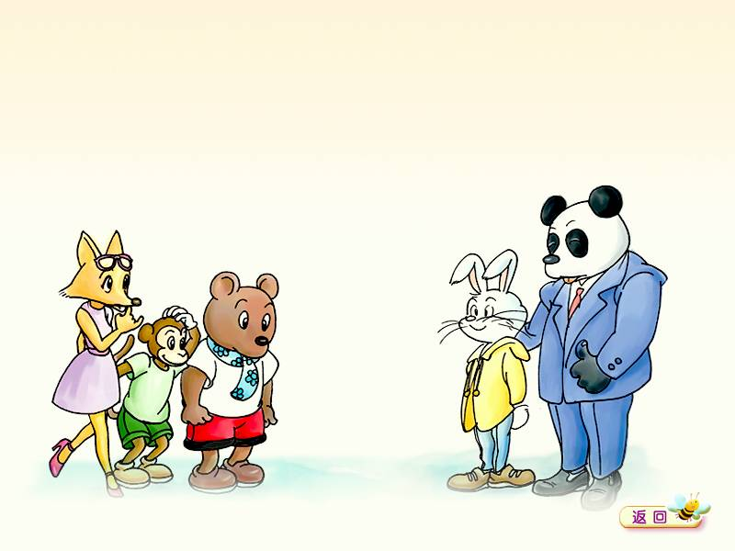
特殊的考试

Slide 2
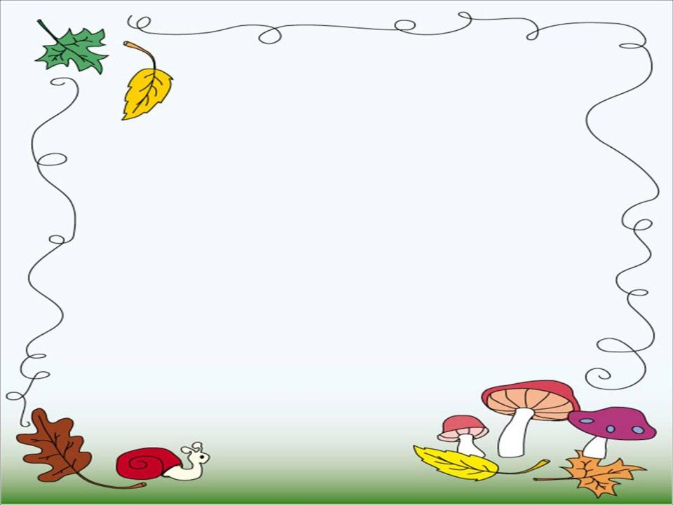
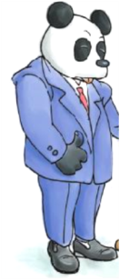
自读提示：
1.标出自然段号。
2.自由朗读课文，圈出生字，认识生字。
3.把你认为难读的字标上拼音并多读几遍。

Slide 3
tè shū tào hú li děng xuān
特殊 手套 狐狸 等着 宣布
卫生 一块 捡起 录取 招聘
绕开 踢开 考题 朝前面走
主持人 新皮鞋 垃圾箱
wèi kuài jiǎn qǔ zhāo pìn
rào tī kǎo tí cháo
chí xīn xié lā jī xiāng

Slide 4
牜
特殊 主持人
扌

Slide 5
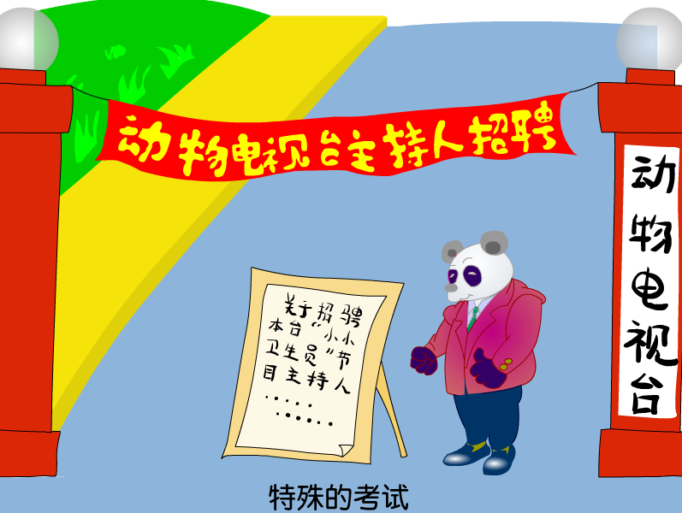
小熊 小猴 小狐狸
小白兔 小白兔
动物电视台要招聘主持人， 、 、 、 和 来面试，最后 被录取了。

Slide 6
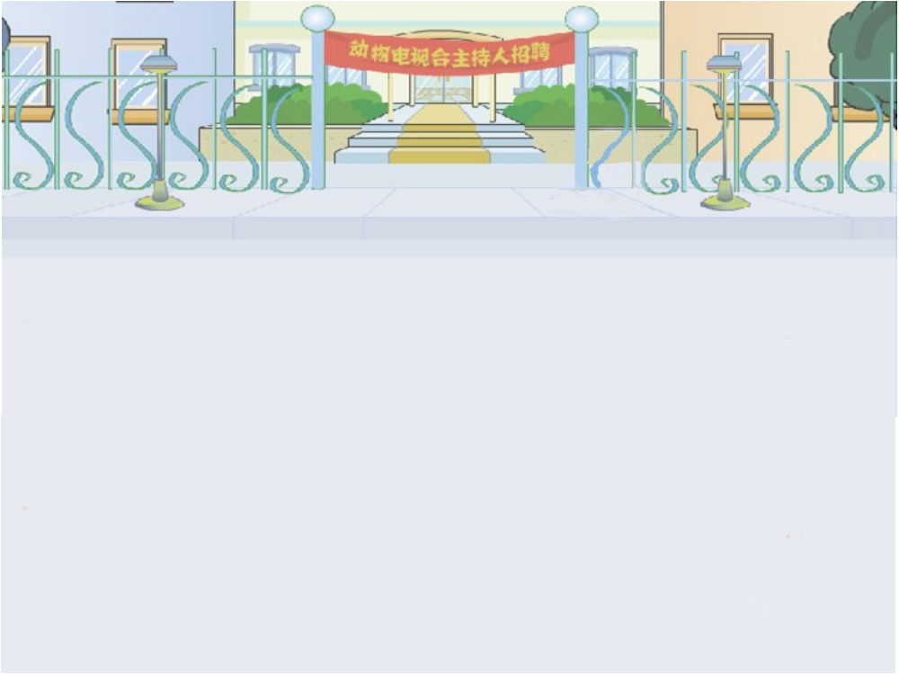
小动物为了参加考试，把自己精心打扮了一
番，请大家快速默读课文找出文中描写他们
样子的句子，并用“——”勾出。

Slide 7
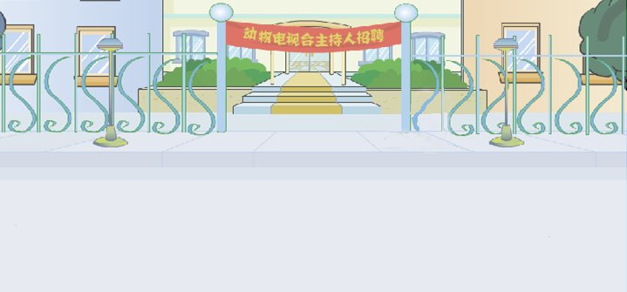
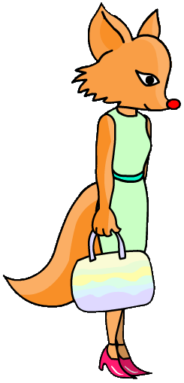
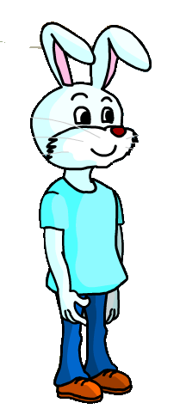

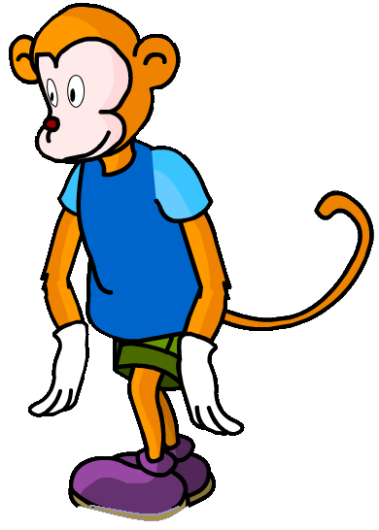
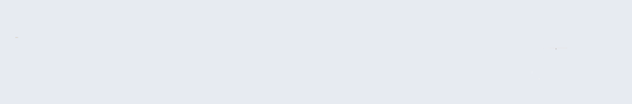
小熊围上 来了。
洁净的围巾
小猴戴上 来了。
心爱的白手套
漂亮的红皮鞋
小狐狸穿着 来了。
小白兔也穿上 ,赶来了。
新衣服

Slide 8
小动物们打扮得漂漂亮亮的来到了电视台门前，当他们看到地上有块果皮时心里是怎么想的，又是怎么做的呢？自读3~6自然段，将有关句子画上波浪线。

Slide 9


小熊来到电视台门前,看见地上有块果皮,
不关
绕开
心想,这 我的事,就 果皮朝前面
走了.

Slide 10
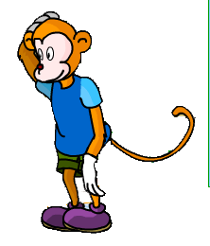

想捡,又一
想, 了我心爱的白手套,也 果皮朝前面走了。
小猴来了,看见地上有块果皮,
别弄脏
绕开

Slide 11
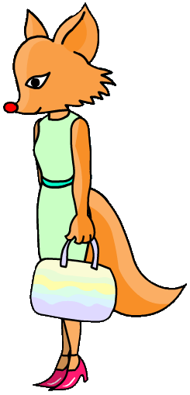
小狐狸来了,看见地上有块果皮,
想把果皮踢到一边去,又一想,
了我的红皮鞋,也 果皮
走开了。
别
弄脏
绕开

Slide 12
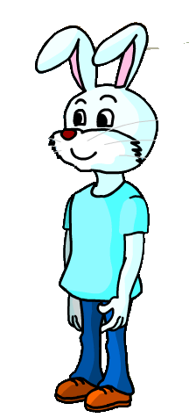
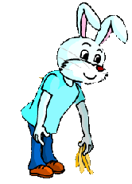
小白兔来了,看见地上有一块果皮,
就把果皮 起来, 进了垃圾箱。
捡
扔

Slide 13
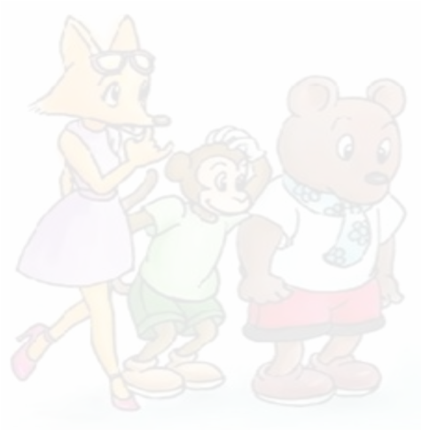
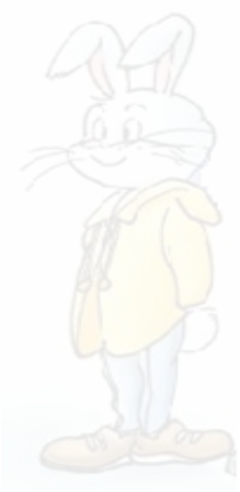


小熊来到电视台门前，看见地上有块果皮，心想，这不关我的事，就绕开果皮朝前面走了。
小猴来了，看见地上有块果皮，想捡，又一想，别弄脏了我心爱的白手套，也绕开果皮朝前面走了。
小狐狸来了，看见地上有块果皮，想把果皮踢到一边去，又一想，别弄脏了我的红皮鞋，也绕开果皮走开了。
小白兔来了，看见地上有一块果皮，就把果皮捡起来，扔进了垃圾箱。

Slide 14
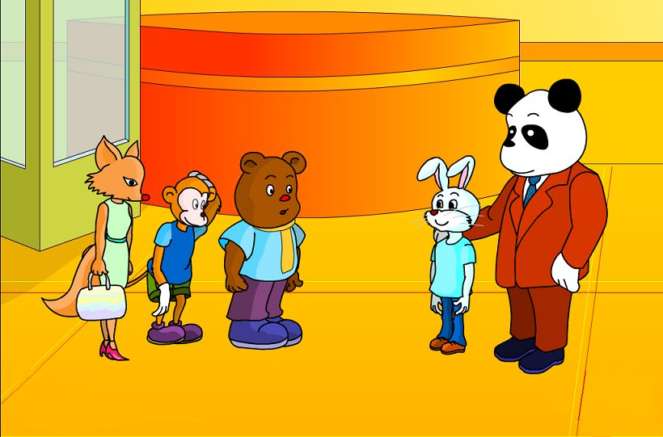
台长来了,宣布 被录取了。
小白兔

Slide 15
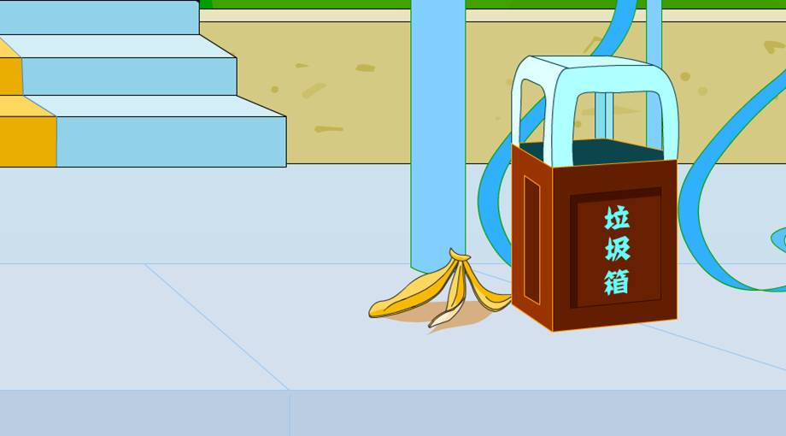

考题是什么？
原来,门口的果皮就是考题!

Slide 16
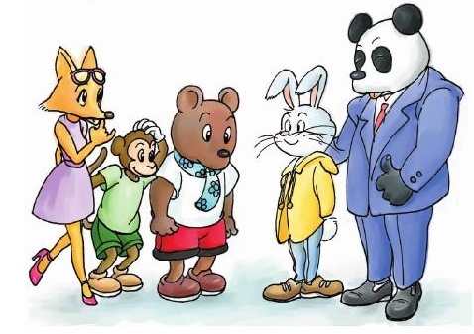
因为 ，所以 。
为什么录取小白兔呢？

Slide 17
特殊的考试

